Slide 1
CHÀO MỪNG QÚY THẦY CÔ GIÁO
CÙNG CÁC EM HỌC SINH
ĐẾN VỚI TIẾT TOÁN
BÀI: PHÉP CỘNG DẠNG
14 + 3 (Tiết 2)
GIÁO VIÊN: NGUYỄN LỆ THANH
LỚP 1C

Slide 4
Thứ ba ngày 04 tháng 3 năm 2025
Toán
TIẾT 77: PHÉP CỘNG DẠNG 14 +3 (Tiết 2)

Slide 6
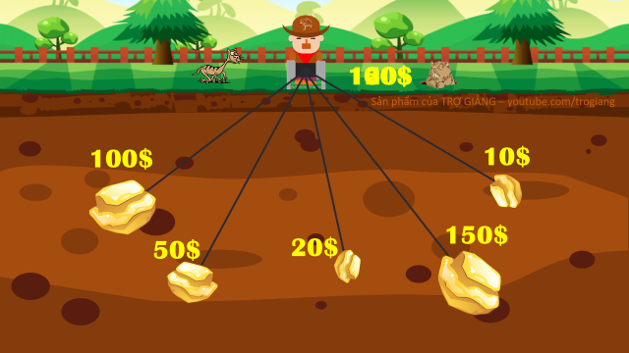

Slide 7
12 + 1 = ?
13

Slide 8
12 + 3 = ?
15

Slide 9
13 + 1 = ?
14

Slide 10
13 + 2 = ?
15

Slide 11
16 + 3 = ?
19

Slide 12
14 + 4 = ?
18

Slide 13
15 + 2 = ?
17

Slide 14
11 + 5 = ?
16

Slide 15
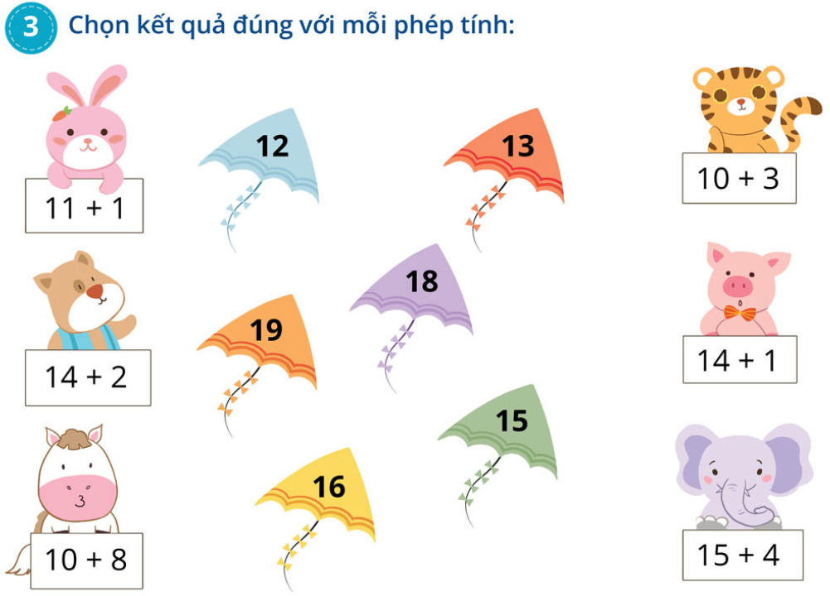
Thứ ba ngày 12 tháng 3 năm 2025
Toán
TIẾT 77: PHÉP CỘNG DẠNG 14 +3 (Tiết 2)

Slide 16
Thứ ba ngày 12 tháng 3 năm 2025
Toán
TIẾT 77: PHÉP CỘNG DẠNG 14 +3 (Tiết 2)

Slide 18
Thứ tư ngày 13 tháng 3 năm 2024
Toán
TIẾT 77: PHÉP CỘNG DẠNG 14 +3 (Tiết 2)
12
+
2
14

Slide 19
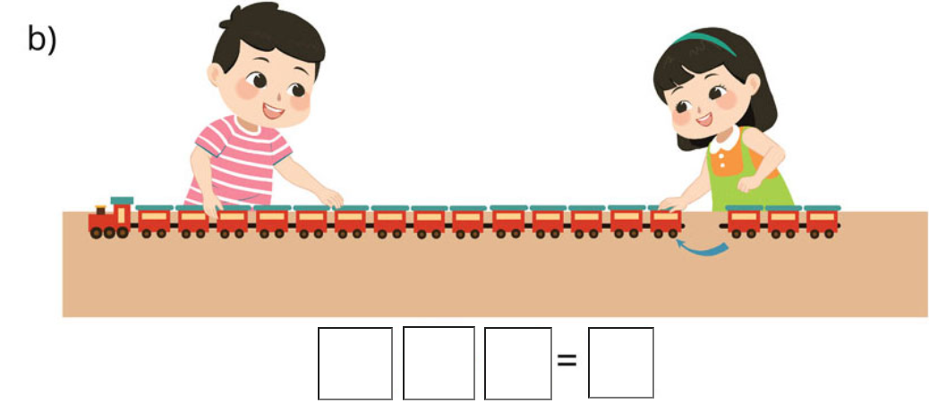
Thứ tư ngày 13 tháng 3 năm 2024
Toán
TIẾT 77: PHÉP CỘNG DẠNG 14 +3 (Tiết 2)

Slide 20
Thứ tư ngày 13 tháng 3 năm 2024
Toán
TIẾT 77: PHÉP CỘNG DẠNG 14 +3 (Tiết 2)

Slide 21
15
+
3
18

Slide 23
15 giây
14 + 1 = ?
A. 14
B. 16
C. 15
D. 17

Slide 24
15 giây
13 + 3 = ?
A. 14
B. 17
C. 16
D. 18

Slide 25
Chúc các thầy cô mạnh khỏe – Hạnh phúc
Chúc các em chăm ngoan học giỏi

